Slide 1




第6章
Python序列
第1章
计算机科学与技术系
上海师范大学信息与机电学院
Android操作系统概述
李鲁群 （教授）
success@shnu.edu.cn

Slide 2

简介：
本章介绍Python语言的序列，内容主要涉及Python列表、元组、字典、集合的定义及基本操作。（授课：3学时）
本章的学习目标：
列表的基本操作。
元组的基本操作。元组与列表的区别。
字典的基本操作。
集合的基本操作，综合使用案例。
复杂数据结构。队列，栈，链表，二叉树，有向图。

Slide 3

本章内容
授课内容：
列表的定义与使用
元组的定义与使用
字典的定义与使用
集合的定义与使用
综合示例
复杂数据结构
本章小结

Slide 4

6.1 列表的定义与使用
列表定义：
列表由一系列按照特定顺序排列的元组组成；
列表中的元素可以是字母、数字、列表、字典等任何数据；
元素之间可以没有任何关系；
Python中以方括号[]来表示列表，类型关键字为list。
列表中可以放多种类型元素：
以上列表都是合法的。
[]
[1, 2, 3]
[1, [1, 2], "hello"]
["world", [4, 5, "world"]]
[1, {"name": "john"}, 4, [3, 4]]
[2, {"name": "john"}, (2, 3), {4, 6, 7}]
[5, 100 == 100, 200 if True else 999]
[(3, 4), 4, lambda x: x+100, list]
[x for x in range(100)]

Slide 5

6.1 列表的定义与使用
访问列表中的元素：
列表是有序集合，要访问列表中任何元素，只需给出该元素的位置或索引即可。例如：
列表的索引从0开始，最后一个索引是len-1。
如果索引超出len-1，python会报错。
索引可以为负。-n等价于len-n。例如-1实际访问位置是len-1。
animals = ["tigger", "monkey", "cat", "dog"]
print(animals[0], animals[3])
执行结果：tigger, dog

Slide 6
6.1 列表的定义与使用
操作列表中的元素值：
取得列表中的元素之后，可以直接操作元素值。对元素值的修改将直接导致列表内容的修改：
animals = ["tigger", "monkey", 999, "dog"]
print(animals[-1].title(), animals[0].islower())
animals[2] = "tom"
print(animals)
执行结果：
Dog True
['tigger', 'monkey', 'tom', 'dog']

Slide 7
6.1 列表的定义与使用
列表中追加元素：
使用list中的append方法，可以实现在列表的末尾追加元素，加入新的元素之后，不会影响原有的元素值。例如：
a = ["tigger", "monkey"]
print("before append: %s" % a)
a.append("dog")
print("after append: %s" % a)
执行结果：
before append: ['tigger', 'monkey']
after append: ['tigger', 'monkey', 'dog']

Slide 8
6.1 列表的定义与使用
列表中追加元素（续）：
可以利用append()方法动态的创建一个列表。首先创建一个空列表，然后动态的往列表中添加内容，例如：
a = []
a.append("tigger")
a.append("dog")
a.append("cat")
a.append(888)
a.append([2, 3, 4])
print("new list: %s" % a)
执行结果：
new list: ['tigger', 'dog', 'cat', 888, [2, 3, 4]]

Slide 9
6.1 列表的定义与使用
列表中插入元素：
使用insert方法可在列表中任意位置添加新的元素。在第i个位置增加一个元素，那么原来第i个位置及其之后的所有元素，索引位置都会增加一：
a = ['tigger', 'monkey', 'tom', 'dog']
a.insert(0, 999)
print("after insert: %s" % a)
a.insert(2, [888, 999])
print("after insert: %s" % a)
执行结果：
after insert: [999, 'tigger', 'monkey', 'tom', 'dog']
after insert: [999, 'tigger', [888, 999], 'monkey', 'tom', 'dog']

Slide 10
6.1 列表的定义与使用
列表拼接：
列表之间可以通过符号+进行拼接操作：
a = [2, 4, 6, 8]
b = [1, 3, 5, 7, 9]
c = ["cat", "tigger"]
d = a + b + c
print(d)
执行结果：
[2, 4, 6, 8, 1, 3, 5, 7, 9, 'cat', 'tigger']

Slide 11
6.1 列表的定义与使用
使用del删除列表元素：
del是python中的关键字，使用del删除元素语法：
del elements1, elements2, ... 等价于
del elements1 ; del elements2 ; del elements 3 ; ...
程序示例：
需要注意的是，删除操作并不是同时进行的，而是从左往右逐个删除。
因此前一个元素删除之后，会影响后一个元素的索引位置。
a = [999, 'tigger', [888, 999], 'monkey', 'tom', 'dog']
print("before del: %s" % a)
del a[0], a[1], a[0]
print("after del: %s" % a)
执行结果：
before del: [999, 'tigger', [888, 999], 'monkey', 'tom', 'dog']
after del: ['monkey', 'tom', 'dog']

Slide 12
6.1 列表的定义与使用
使用pop方法删除列表元素：
pop()方法可删除列表末尾的元素值，并且会返回删除的元素。
将列表当成一个栈，就相当于弹出栈顶元素。例如：
a = ["cat", "dog", "tigger"]
ele = a.pop()
print("pop element：%s" % ele)
print("after pop(), list: %s" % a)
执行结果：
pop element：tigger
after pop(), list: ['cat', 'dog']

Slide 13
6.1 列表的定义与使用
使用pop方法删除列表元素（续）：
pop(i)方法可删除列表中任意位置的元素，并且会返回删除的元素。
i可以为负数，和列表索引原理一样。
例如：
a = ["cat", "dog", "tigger"]
ele = a.pop(1)
print("pop element：%s" % ele)
print("after pop(), list: %s" % a)
执行结果：
pop element：dog
after pop(), list: ['cat', 'tigger']

Slide 14
6.1 列表的定义与使用
根据元素值删除列表元素：
当不知道需要删除的元素在列表中所处的位置，可以使用remove()方法按照元素值进行删除。
如果元素值在列表中不存在，则会抛出异常。因此通常删除前做判断会比价好。
remove()方法只能删除第一个匹配上的元素。
s = input("input animal to del: ") # 键盘上输入字符串
a = ["cat", "dog", "tigger", "dog"]
if s in a:
a.remove(s)
else:
print("%s not in list, del failed..." % s)
print(a)
执行结果： # 输入正确的值
input animal to del: dog
['cat', 'tigger', 'dog']

Slide 15
6.1 列表的定义与使用
统计元素值出现的次数：
使用count(value)方法可以统计出value元素值在列表中出现的次数。例如：
a = [999, 'tom', 'dog', "dog", "dog", 999, 99]
print("dog occurences number: %d" % a.count("dog"))
print("999 occurences number: %d" % a.count(999))
执行结果：
dog occurences number: 3
999 occurences number: 2

Slide 16
6.1 列表的定义与使用
序列成员资格判断：
判断某一元素是否输入列表。基本语法：
if <element> in <list>:
例如数据库的用户名密码验证：
users = [["john", 123456], ["jerry", 888], ["tom", 999]]
login_user = ["jerry", 888]
if login_user in users:
print("login successful!")
else:
print("do failed bussiness...")
执行结果：
login successful!

Slide 17
6.1 列表的定义与使用
对列表永久排序：
使用sort()方法能够对列表进行永久排序。也就是说，列表所占据的内存单元中的值发生了改变。例如：
a = [3, 4, 1, 2]
a.sort()
b = [["cat", 100], ["tigger", 200], ["dog", 500]]
b.sort(key=lambda x: x[0]) # 指定按照每个元素中的第一个元素排序
print(a)
a.reverse() # 序列反转, 等价于a.sort(reverse=True)
print(a)
print(b)
执行结果：
[1, 2, 3, 4]
[4, 3, 2, 1]
[['cat', 100], ['dog', 500], ['tigger', 200]]

Slide 18
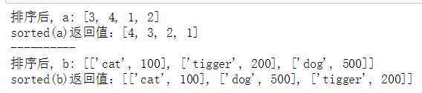
6.1 列表的定义与使用
对列表临时排序：
使用python内置方法sorted()方法能够对列表进行临时排序。函数可以将列表中的元素排序，并且不改变原始列表中的元素顺序。
sorted()函数会返回排序好的列表，这个列表占据一块新的内存单元。
运行结果：
a = [3, 4, 1, 2]
a_sorted = sorted(a, reverse=True)
b = [["cat", 100], ["tigger", 200], ["dog", 500]]
b_sorted = sorted(b, key=lambda x: x[0])
print("排序后, a: %s" % str(a))
print("sorted(a)返回值：%s" % str(a_sorted))
print("-"*10)
print("排序后, b: %s" % str(b))
print("sorted(b)返回值：%s" % str(b_sorted))

Slide 19
6.1 列表的定义与使用
遍历列表：
是for循环遍历列表是最常见的操作。
示例：
循环代码执行过程中，每一轮循环会依次从a中取出一个元素，然后赋值个element。
对于列表中的每个元素，都会执行循环体中指定的步骤。
循环体内容必须缩进，避免语法错误。
a = ["cat", "dog", 999]
for element in a:
print(element)

Slide 20

6.1 列表的定义与使用
数值列表函数range()：
range(start=0, end, step=1)表示一个数字序列，函数有三个参数，其中其实索引start和步长step都有默认值，结束索引是必备参数。
函数返回的是一个range类型对象。可以使用list将其转换成列表。
示例：
输出结果：
print(list(range(5)))
print(list(range(1, 8)))
print(list(range(8, 1, -1)))
print(list(range(1, 8, 2)))

Slide 21
6.1 列表的定义与使用
列表解析：
列表解析可以将for循环和创建新元素的代码合并到一起，并且自动附加新元素。
基本书写形式：[express for <var> in <list> if ...]。最前面的express是一个表达式，是生成的新列表的基本元素形式，后面可以再加for，类似多重循环。
同样是对列表中的数据求平方，可以对比一下普通for循环操作列表与使用列表解析方式操作列表：
普通for循环实现元素平方： 列表解析实现元素平方：
两种实现方式效果是一样的，但是列表解析更为简洁。
效率上来说，列表解析执行速度更快。
nums = [1, 2, 3, 4, 5, 6 ,7, 8, 9]
for i in range(len(nums)):
nums[i] = nums[i] ** 2
print(nums)
nums = [1, 2, 3, 4, 5, 6 ,7, 8, 9]
nums = [num ** 2 for num in nums]
print(nums)

Slide 22
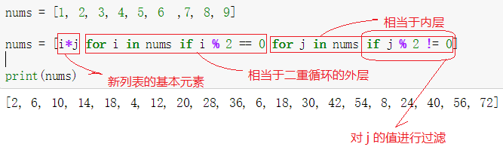
6.1 列表的定义与使用
列表解析（续）：
列表解析还可以添加if条件，对元素进行过滤。例如过滤出数字中的偶数：
列表中的奇数与偶数两两相乘：
nums = [1, 2, 3, 4, 5, 6 ,7, 8, 9]
nums = [num for num in nums if num % 2 == 0]
print(nums)
执行结果：
[2, 4, 6, 8]

Slide 23
6.1 列表的定义与使用
列表的切片操作：
列表的切片规则和字符串的切片规则是一样的。
基本形式有[a:b]、[a:b:c]，a, b, c 均可省略。a为切片起始位置，b为切片终止位置(不取值),c为步长。
假如a省略，则表示从列表起始位开始切片。
假如b省略，则表示切片终止位置为列表末尾。
假如c省略，默认步长为1。
a，b, c取值均可为负数。当为负数时，与len+a, len+b, len+c等价。len为列表长度。

Slide 24
6.1 列表的定义与使用
列表的切片操作（续）：
示例：
nums = [1, 2, 3, 4, 5, 6 ,7, 8, 9]
print(nums[:]) # 取所有
print(nums[::]) # 取所有
print(nums[:-1]) # 除去第len(nums)-1位置的数字
print(nums[::-1]) # 所有元素反转
print(nums[2:]) # 第二个元素开始反转
print(nums[-1:]) # 取最后一个元素
print(nums[:5]) # 取前五个元素
print(nums[5:2:-1]) # 从第6个位置到第3个位置(nums[2]不取)，反向取值。截取并反向。
print(nums[-8:-2:2]) # 等价于[1:7:2]
print(nums[:5:]) # 等价于[:5]
[1, 2, 3, 4, 5, 6, 7, 8, 9]
[1, 2, 3, 4, 5, 6, 7, 8, 9]
[1, 2, 3, 4, 5, 6, 7, 8]
[9, 8, 7, 6, 5, 4, 3, 2, 1]
[3, 4, 5, 6, 7, 8, 9]
[9]
[1, 2, 3, 4, 5]
[6, 5, 4]
[2, 4, 6]
[1, 2, 3, 4, 5]

Slide 25
6.1 列表的定义与使用
列表实现向量运算：
原生的列表并没有提供向量运算的操作符或者方法。
不过使用列表解析也是可以很方便的实现，例如两个向量相加操作：
不过最好的办法还是安装numpy库，numpy库是一个专门进行科学计算的python库：
a = [2, 4, 6, 8]
b = [1, 3, 5, 7]
c = [i+j for i, j in zip(a, b)]
print(c)
执行结果：[3, 7, 11, 15]
import numpy as np
a = np.array([2, 4, 6, 8])
b = np.array([1, 3, 5, 7])
c = a + b
print(c)
执行结果：[3, 7, 11, 15]

Slide 26
6.2 元组的定义与使用
元组的定义与使用：
元组使用圆括号标识。例如(1, 2, 3)；
元组中的元素是不可修改的；
元组就是一个不可变的列表，除了不能修改元素值，其余很多操作和列表一样，不过元组没有insert,append等一些方法。
元组创建：
t1 = (2, 3, 4, 5)
t2 = (2, "john", {"name": "dog"}, 10)
t3 = tuple("ABCDE")
print(t1)
print(t2)
print(t3)
执行结果：(2, 3, 4, 5)
(2, 'john', {'name': 'dog'}, 10)
('A', 'B', 'C', 'D', 'E')

Slide 27
6.2 元组的定义与使用
元组中可变对象元素：
元组中的元素不可修改，并不意味着一切都是不可变的；
如果元组中的元素是一个可变的对象，那么可变对象的可变性质依然存在：
t2 = (2, "john", {"name": "dog"}, 10)
# t2[2] = "hello world" 出错，元组元素不可变
t2[2]["name"] = "cat" # 正确，因为元素是可变对象dict
print(t2)
执行结果：
(2, 'john', {'name': 'cat'}, 10)

Slide 28
6.3 字典的定义与使用
字典定义与使用：
字典是一种可变容器模型，且可以存储任意类型对象。
字典的每个键值(key=>value)对使用冒号 : 分割，每个对之间使用 , 分割，整个字典包括在{}中，格式：
d = {k1: v1, k2: v2, ..., kn: vn}
还可以通过元组(列表也行)对转换成字典。
key的值是唯一的，如果不唯一，虽然不会报错，但是只会存储一个key-value。
value可以是任何类型数据，但是key必须要是一个不可变类型，例如字符串、数字、元组。
示例：
d1 = {0: "john", 1: {"name": 999}}
d2 = dict([(0, "j"), [1, {"name", 999}]])
print(d1)
print(d2)
执行结果：
{0: 'john', 1: {'name': 999}}
{0: 'j', 1: {'name', 999}}

Slide 29
6.3 字典的定义与使用
读取字典键值：
要获取与键相关的值，假设字典dict，有两种方式：
dict[key] # 如果不存在key，就会抛出异常
dict.get(key) # 如果不存在key，则返回None, 不会抛出异常
例如：
d = {0: "john", "name": "dog"}
print(d["name"])
print(d.get("name"))
print(d.get("tom"))
# print(d["tom"]) # 异常，KeyError
执行结果：
dog
dog
None

Slide 30
6.3 字典的定义与使用
修改字典键值：
示例：
如果待修改的key-value键值对的key存在，则新的值会替代旧值。
如果key不存在，则默认会添加这个key到字典中。于是可以发现，这种方式就可以动态的往字典中添加key-value。
d = {0: "john", "zoo": ["dog", "cat", "tigger"]}
d[0] = "tom“
d["monkey"] = "king"
d["zoo"][1] = "dog“
print(d)
执行结果：
{0: 'tom', 'zoo': ['dog', 'dog', 'tigger'], 'monkey': 'king'}

Slide 31
6.3 字典的定义与使用
删除键值对：
使用关键字del可以删除字典中的键值对，语法格式和删除列表元素操作一样。
示例：
d = {0: 'tom', 'zoo': ['dog', 'dog', 'tigger'], 'monkey': 'king'}
del d["zoo"], d[0]
print(d)
执行结果：
{'monkey': 'king'}

Slide 32
6.3 字典的定义与使用
有序字典OrderedDict：
普通字典dict里面的key-value是无序的。
OrderedDict是collections工具包中的类，可以保证key的顺序就是加入时的顺序。
使用格式：OrderedDict(dict)，dict为传入的普通字典或者键值对。
示例：
from collections import OrderedDict
# d = OrderedDict({0: "cat", 1: "tigger", 2: "monkey"}) # 也可行
d = OrderedDict([[0, "cat"], [1, "tigger"], [2, "monkey"]])
print(d)
执行结果：
OrderedDict([(0, 'cat'), (1, 'tigger'), (2, 'monkey')])

Slide 33
6.4 集合的定义与使用
无序集合set：
set是一个无序集合，使用花括号表示，例如：{3, 4, 5}
集合中的元素没有重复。
可以使用set集合进行去重、交集、并集、差集、对称差集等数学运算。
set不支持索引、切片等序列操作。
示例：
s1 = {2, 3, 4}
# s = set([2, 3, 4]) #可行
s2 = {3, 5, 8}
s3 = {(2, 3), "hello", 30, 998.9} # 可以， # tuple, str, int , float是hashable type
#s4 = {[2, 3, 4], {3, 4, 5},{3: 5}} # 错误 list，dict，set 都是unhashable 类型

Slide 34
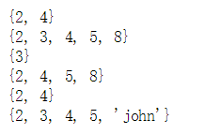
6.4 集合的定义与使用
集合set常用集合运算：
示例：
执行结果：
s1 = {2, 3, 4}
s2 = {3, 5, 8}
print(s1 - s2) # 差集
print(s1 | s2) # 并集
print(s1 & s2) # 交集
print(s1 ^ s2) # 对称差集(不会同时出现在两个集合的元素)
s1 -= s2 # 等价于 s1 = s1 - s2
print(s1)
# s1 |= s2 # 等价于 s1 = s1 | s2
# s1 &= s2 # 等价于 s1 = s1 & s2
# s1 ^= s2 # 等价于 s1 = s1 ^ s2
s3 = [2, 2, 3, 4, 5, 5, "john", "john"]
print(set(s3)) # 去重

Slide 35
6.4 集合的定义与使用
集合set常用函数：
示例：
s1 = {2, 3, 4}
s1.add(5) # 添加一项
s1.update([3, 8, 10]) # 添加一组
s1.issubset({3}) # 判断3是否在集合中
s1.copy() # 浅层复制
s1.remove(5) # 删除元素，如果元素不存在则引发异常
s1.discard(5) # 删除元素，元素不存在不会抛错
s1.pop() # 从集合中随机剔除一个元素，如果是空集合则抛错
s1.clear() # 清除集合
{x**2 for x in s1} # 类似列表
len(s1) # 集合大小
for x in s1:
print(x)

Slide 36
6.5 综合示例
综合示例：
程序将各个城市的动物收集起来，然后统计每种动物的数量。
综合使用set、list、dict等操作：
all_animals = []
zoos = [["shanghai", {"animals": ["monkey", "dog", "tigger"]}, ("2017-10-10", "2017-10-15")],
["wuhan", {"animals": ["lion", "dog", "fish"]}, ("2017-08-10", "2017-9-15")],
["jiangxi", {"animals": ["fish", "cat", "tigger"]}, ("2017-09-10", "2017-09-11")],
["shandong", {"animals": ["horse", "monkey", "tigger"]}, ("2017-11-10", "2017-11-25")]]
zoos.sort(key=lambda x: x[2][0], reverse=True)
for zoo in zoos:
for animal in zoo[1]["animals"]:
all_animals.append(animal)
animal_nums = [{animal: all_animals.count(animal)} for animal in set(all_animals)]
执行结果：
[{'dog': 2}, {'lion': 1}, {'tigger': 3}, {'monkey': 2}, {'cat': 1}, {'fish': 2}, {'horse': 1}]

Slide 37
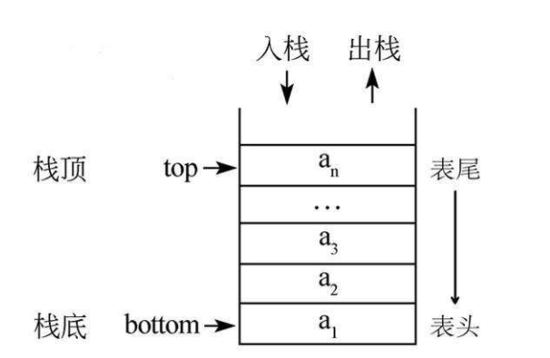
6.6 复杂数据结构
栈结构实现：
栈的特殊之处在于只能允许在链接串列或阵列的一端进行加入数据和输出数据的运算。
基本操作包括进栈、弹栈、是否空、取栈顶值等。
堆栈可以用链表和数组两种方式实现。
图示如下：

Slide 38
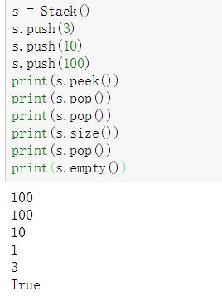
6.6 复杂数据结构
Python实现栈结构：
class Stack:
def __init__(self):
self._data = []
def push(self, x):
self._data.append(x)
def pop(self):
return self._data.pop()
def peek(self):
return self._data[-1]
def size(self):
return len(self._data)
def empty(self):
return self.size() == 0

Slide 39
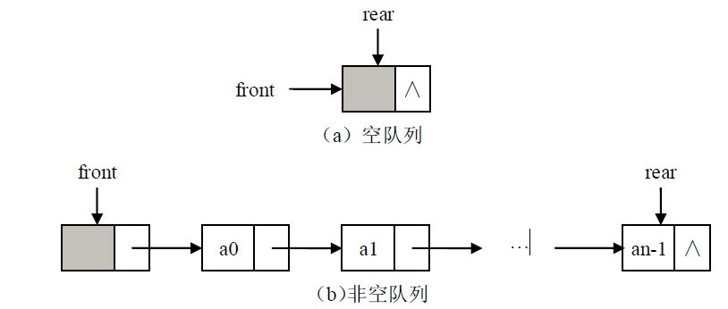
6.6 复杂数据结构
队列：
队列是一种先进先出的数据结构，基本操作包括进队、出队、是否空等。
队列通常用链表或者数组来实现。
队列只允许在后端（称为rear）进行插入操作，在前端（称为front）进行删除操作。
队列有单链队列、双端队列、优先队列、双端优先队列等等。
队列如图：

Slide 40
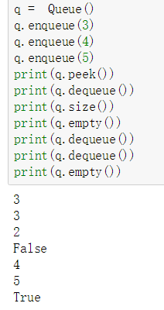
6.6 复杂数据结构
Python实现队列结构：
class Queue:
def __init__(self):
self._data = []
def enqueue(self, x):
"""进队"""
self._data.append(x)
def dequeue(self):
"""出队"""
return self._data.pop(0)
def peek(self):
"""取对头数据，不删除"""
return self._data[0]
def size(self):
"""队列大小"""
return len(self._data)
def empty(self):
return self.size() == 0

Slide 41

6.6 复杂数据结构
链表：
链表是一种有序的线性表结构。
链表中最简单的一种是单向链表，它包含两个域，一个信息域和一个指针域。这个链接指向列表中的下一个节点，而最后一个节点则指向一个空值。
实现基本带头结点的单链表结构如下：
一个单向链表的节点被分成两个部分。第一个部分保存或者显示关于节点的信息，第二个部分存储下一个节点的地址。
单向链表只可向一个方向遍历。

Slide 42
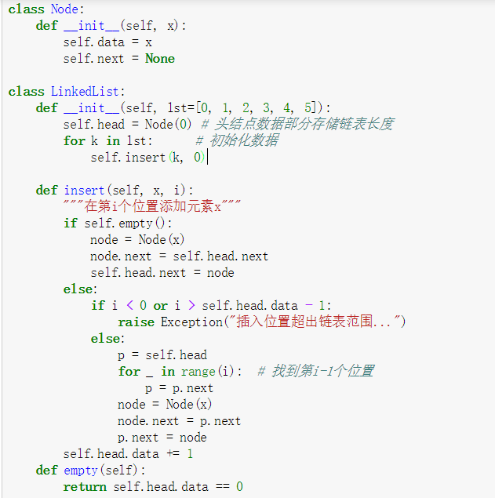
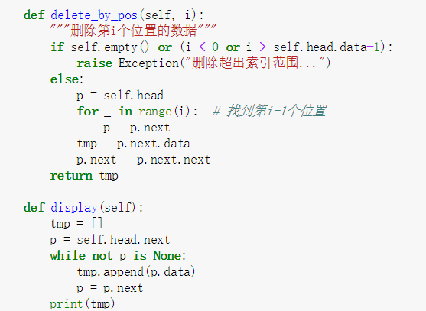
6.6 复杂数据结构
Python实现链表结构：
实现带头结点的单链表结构如下：

Slide 43
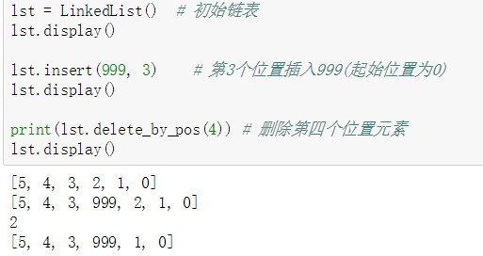
6.6 复杂数据结构
链表结构实现：
链表测试：
这里实现了链表的两个重要操作：插入和删除，其余方法类似。

Slide 44
6.6 复杂数据结构
二叉树：
二叉树定义：
二叉树是一个连通的无环图，并且每一个顶点的度不大于3。
有根二叉树还要满足根节点的度不大于2。
有了根节点之后，每个顶点定义了唯一的父节点，和最多2个子节点。
二叉树类型：
二叉树是一个有根树，并且每个节点最多有2个子节点。
非空的二叉树，若树叶总数为 n0，分支度为2的总数为 n2，则 n0 = n2 + 1。

Slide 45

6.6 复杂数据结构
二叉树存储方式：
顺序存储结构：
二叉树可以用数组或链接串列来存储，若是满二叉树就能紧凑排列而不浪费空间。
如果某个节点的索引为i,则在它左子节点的索引会是2i+1,右子节点为2i+2;父节点(如果有)为(i-1)/2。
这种方法更有利于紧凑存储和更好的访问的局部性。

Slide 46
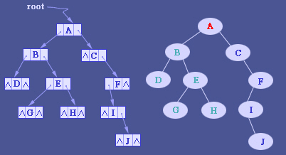
6.6 复杂数据结构
二叉树存储方式（续）：
二叉链表存储表示：
在使用记录或内存地址指针的程序设计语言中，二叉树通常用树结点结构来存储。
使用链表能避免顺序存储浪费空间的问题，算法和结构相对简单，但使用二叉链表，由于缺乏父链的指引，在找回父节点时需要重新扫描树得知父节点的节点地址。

Slide 47
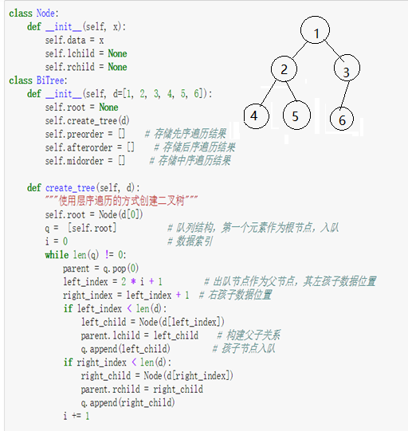
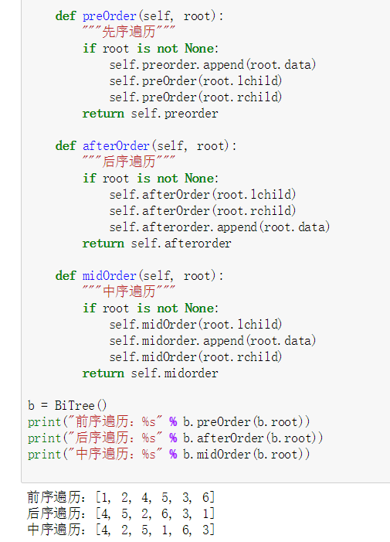
6.6 复杂数据结构
Python实现二叉树链式存储结构：

Slide 48
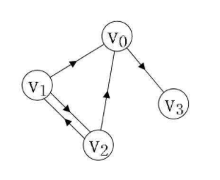
6.6 复杂数据结构
有向图：
如果给图的每条边规定一个方向，那么得到的图称为有向图，其边也称为有向边。
在有向图中，与一个节点相关联的边有出边和入边之分，而与一个有向边关联的两个点也有始点和终点之分。
有向图的存储表示有：
数组（邻接矩阵）存储表示
邻接表存储表示
前向星存储表示
十字链表存储表示
图的遍历方法有：
深度优先搜索法
广度（宽度）优先搜索法。
有向图图示：

Slide 49
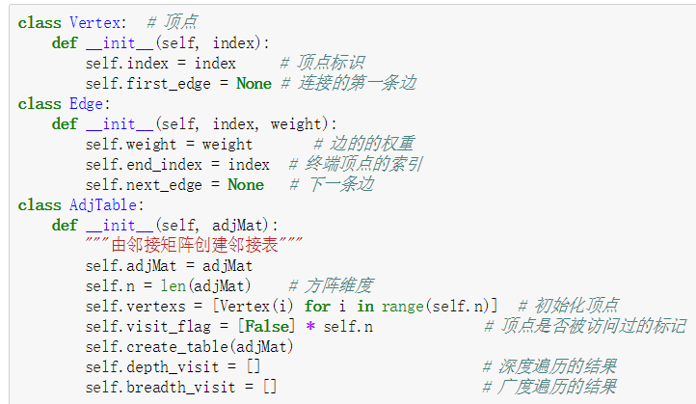
6.6 复杂数据结构
Python实现有向图结构：
邻接表结构实现：
代码细节见：图-邻接表实现.docx

Slide 50
6.6 复杂数据结构
堆：
堆通常是一个可以被看做一棵树的数组对象。
逻辑定义为：
n个元素序列{k1,k2...ki...kn},当且仅当满足下列关系时称之为堆：
(ki <= k2i,ki <= k2i+1)或者(ki >= k2i,ki >= k2i+1), (i = 1,2,3,4...n/2)
堆的实现通过构造二叉堆（binary heap），实为二叉树的一种；由于其应用的普遍性，当不加限定时，均指该数据结构的这种实现。
将根节点最大的堆叫做最大堆或大根堆，根节点最小的堆叫做最小堆或小根堆。常见的堆有二叉堆、斐波那契堆等。
性质：
任意节点小于（或大于）它的所有后裔，最小元（或最大元）在堆的根上（堆序性）。
堆总是一棵完全树。即除了最底层，其他层的节点都被元素填满，且最底层尽可能地从左到右填入。
堆是二叉树的一种，因此实现方式和二叉树一样。

Slide 51
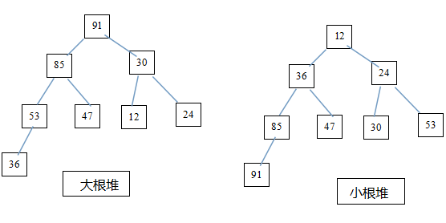
6.6 复杂数据结构
堆（续）：
大根堆和小根堆示例图：

Slide 52

6.7 本章小结：
本章介绍了这些内容：
列表的定义与使用
元组的定义与使用
字典的定义与使用
集合的定义与使用
综合示例
复杂数据结构

Slide 53



